Slide 1
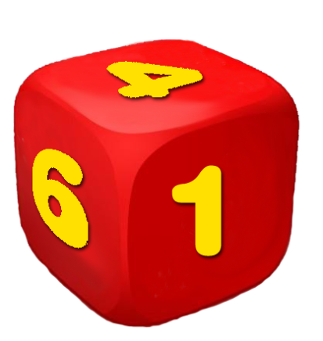
西师版四年级上册
可 能 性
泸县海潮学校 林萍

Slide 2
小故事 大智慧
《国王与大臣》
01

Slide 3
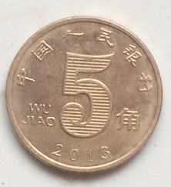
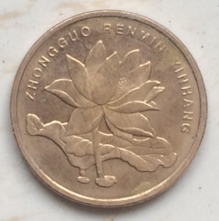
活动一 抛硬币
01
正面
反面

Slide 4
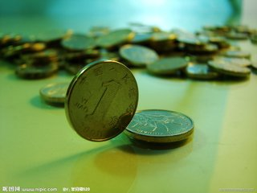
活动一 抛硬币
玩法：
一摇
二抛
三看

Slide 5
活动一 抛硬币
小提示：
A同学记录正面朝上次数
B同学记录反面朝上次数
C同学记录抛10次
D同学抛币填记录单
01

Slide 6
活动一 抛硬币
填一填 填“正”或“反”
第几次 | 1 | 2 | 3 | 4 | 5 | 6 | 7 | 8 | 9 | 10
我的猜测
抛的结果
01

Slide 7
四（3）班抛硬币情况统计
队别 | 1 | 2 | 3 | 4 | 5 | 6 | 7 | 8 | 9 | 10 | 合计
正面次数
反面次数
01

Slide 8
读一读 你知道吗？
实验者 | 抛币次数 | 正面朝上次数 | 反面朝上次数
四（3）班
德.摩根 | 4092 | 2048 | 2044
蒲丰 | 4040 | 2048 | 1992
費勒 | 10000 | 4979 | 5021
皮尔逊 | 24000 | 12012 | 11988
罗曼诺夫斯基 | 80640 | 39699 | 40941
01
通过这些数据，我发现……

Slide 9
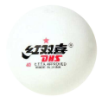
活动二 摸球
2号
3号
1号
01
可能摸出白球
可能摸出黄球
不可能摸出白球
一定摸出黄球
不可能摸出黄球
一定摸出白球

Slide 10
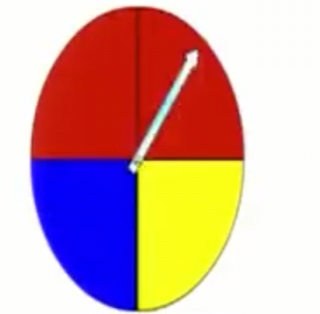
活动三 转转盘
规则：
红色慧慧赢
蓝色聪聪赢
黄色明明赢
01

Slide 11
事件的发生有：确定现象 不确定现象
确定现象：可能、可能
不确定现象：不可能、一定

Slide 12
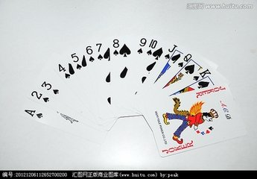
游戏：一定就是它
9张牌
任选一张
一定能找到它
01

Slide 13
9张都有可能
3张有可能
不可能
不可能
不可能
不可能
一定就是它

Slide 14
玩法：
均分3堆，确认挑选的牌
把9张牌合起来
再均分3堆，再确认
把9张牌合起来，找出牌
01

Slide 15
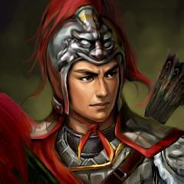
小故事 大智慧
01
狄青《百钱定军心》

Slide 16
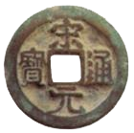
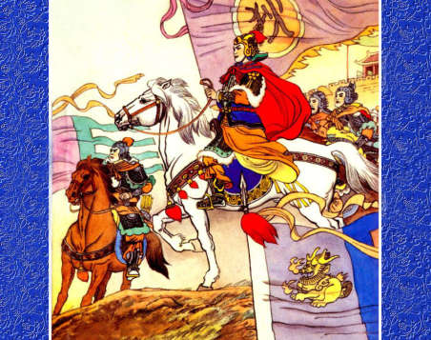
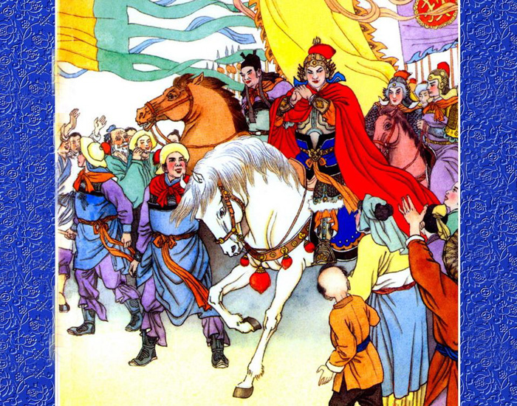
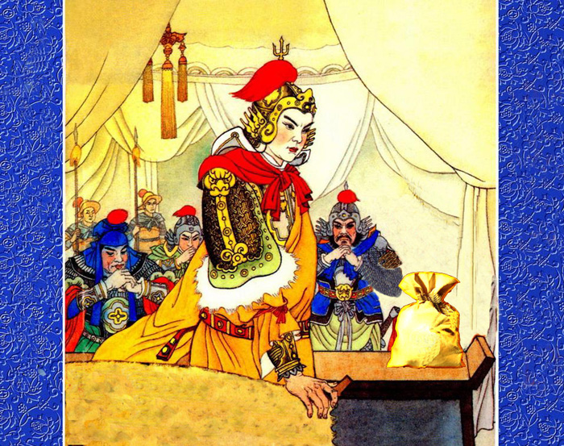
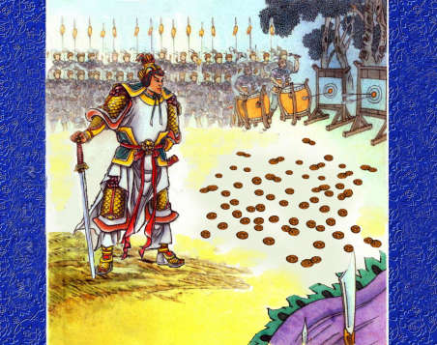
狄
青
百
钱
定
军
心

Slide 17
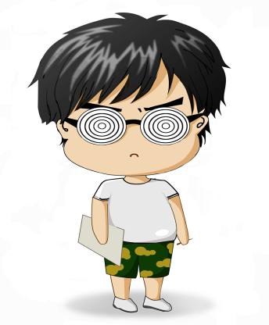
评价
今天我学会了……
01
明天可能……
……

Slide 18
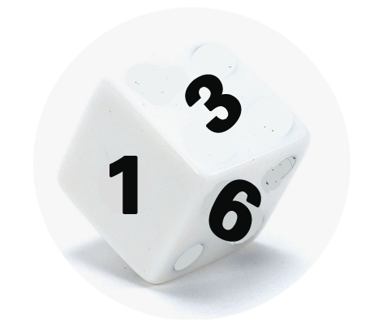
课后明辨 一定100分
材料：两粒骰子
玩法：抛骰子，落地后算两面数字和
原理：乘法分配律
01

Slide 19
同学们再见！

